Slide 1
Covid-19 vakcinācija

Slide 2
21.decembris
EZA reģistrācijas komisijas rekomendācija
22./23.decembris
EK izsludina zāļu reģistrāciju
26.decembris
Pirmais sūtījums uz Latviju nonāk uzglabāšanas punktā (VADC)
25.;28.decembris
Pfizer mācības
28.decembris
Vakcinācijas uzsākšana 10 kabinetos

Slide 3
Ārstniecības iestādes | Cilvēku skaits “kvota” | Cilvēki vēlas vakcinēties | Vēlas un strādā ar Covid-19 pacientiem | Final daudzums DEVAS
RAKUS | 1700 | 2740 | 1870 | 4875 | 5 sekundārā iepakojuma vienības sasaldētai pārvietošanai
VSIA "Paula Stradiņa Klīniskā universitātes slimnīca" | 535 | 1232 | 684 | 1950 | 2 sekundārā iepakojuma vienības sasaldētai pārvietošanai
SIA "Liepājas reģionālā slimnīca" | 185 | 248 | 225 | 500
SIA "Ziemeļkurzemes reģionālā slimnīca", Ventspils | 190 | 190 | 137 | 380
SIA "Vidzemes slimnīca" | 250 | 192 | 71 | 385
SIA "Daugavpils reģionālā slimnīca" | 660 | 50 | 40 | 100
SIA "Rēzeknes slimnīca" | 270 | 100 | 30 | 200
SIA "Jēkabpils reģionālā slimnīca" | 225 | 56 | 22 | 115
SIA "Jelgavas pilsētas slimnīca" | 200 | 135 | 135 | 170
VSIA "Bērnu klīnikā universitātes slimnīca" | 50 | 70 |  | 140
NMPD | 600 |  |  | 935
KOPĀ | 4275 | 2171 |  | 9 790 (4 895 cilvēki)

Slide 4
Nedēļa no 4.janvāra
Nedēļa | Week 52 | Week 53 | Week 1 | Week 2 | Q1
Devas | 9750 | 7800 | 7800 | 6 825 | 32 175
Vakcinācijas kabineti | VSIA "Paula Stradiņa Klīniskā universitātes slimnīca" SIA "Liepājas reģionālā slimnīca" SIA "Ziemeļkurzemes reģionālā slimnīca", Ventspils SIA "Vidzemes slimnīca" SIA "Daugavpils reģionālā slimnīca" SIA "Rēzeknes slimnīca" SIA "Jēkabpils reģionālā slimnīca" SIA "Jelgavas pilsētas slimnīca" VSIA "Bērnu klīnikā universitātes slimnīca" NMPD | + Aizkraukles slimnīca Ludzas slimnīca Bauskas slimnīca VSIA ,,Slimnīca ,,Ģintermuiža” | + Krāslavas slimnīca Madonas slimnīca Līvānu slimnīca Limbaži Preiļu slimnīca Rēzekne VSIA ,,Strenču psihoneiroloģiskā slimnīca” | Atlikušās 1-5.līmeņa specializētās un valsts slimnīcas

Slide 5
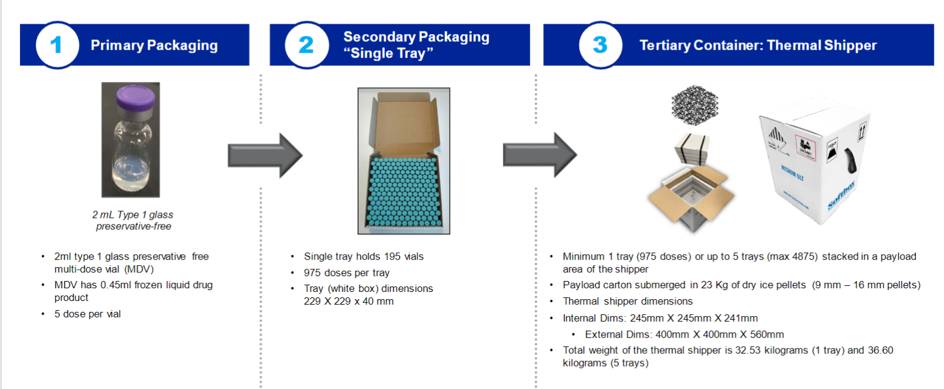
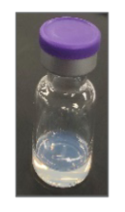
Pfizer Vakcīnu loģistika visa līguma ietvaros
Uzglabāšana – VADC
Transporta loģistika – Recipe plus (Mēnes aptiekas)
9 750 devas
40x40x56cm 23kg
975 devas
23x23x4cm
5 devas
2 ml
Pfizer Iknedēļas piegādes apjoms

Slide 6


